Slide 1

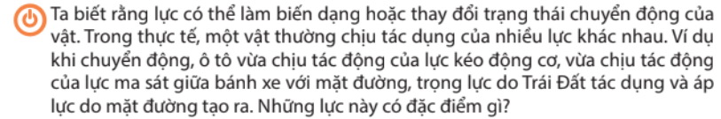

Slide 2



Slide 3
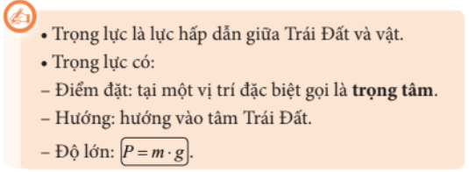

Slide 4
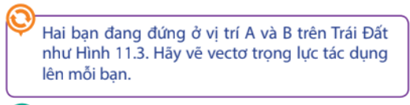
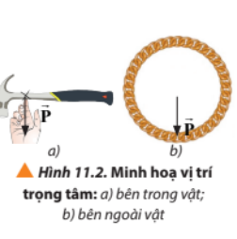
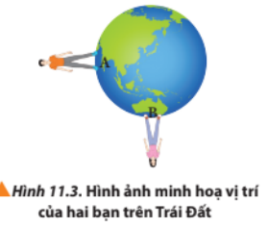

Slide 5
* Cách xác định trọng tâm của một vật phẳng mỏng bằng thực nghiệm
B1: Buộc dây vào lỗ nhỏ
A, ở mép của vật rồi treo nó
lên. Trọng tâm sẽ nằm trên
đường kéo dài của dây
(đường AB)
A
B

Slide 6
* Cách xác định trọng tâm của một vật phẳng mỏng bằng thực nghiệm
B2: Sau đó buộc dây vào một
điểm khác C ở mép vật rồi
treo vật lên. Khi ấy trọng tâm
sẽ nằm trên đường kéo dài
của dây (đường CD)
C
A
G
B
B3: Vậy trọng tâm G là
giao điểm của hai đường
thẳng AB và CD
D

Slide 9


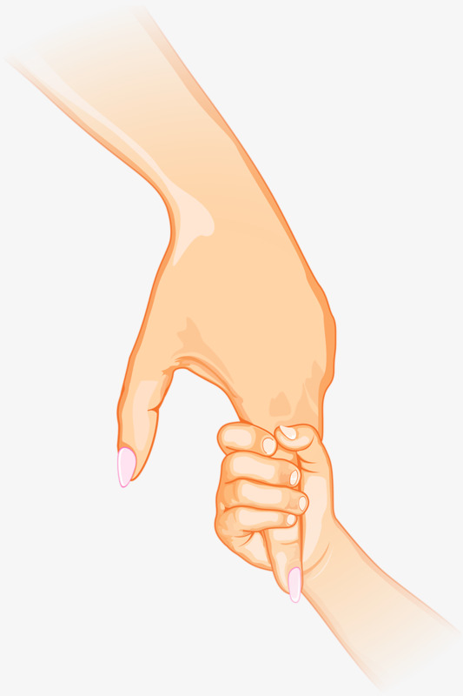
Tại sao tay ta cầm,
nắm được các vật ?

Slide 10
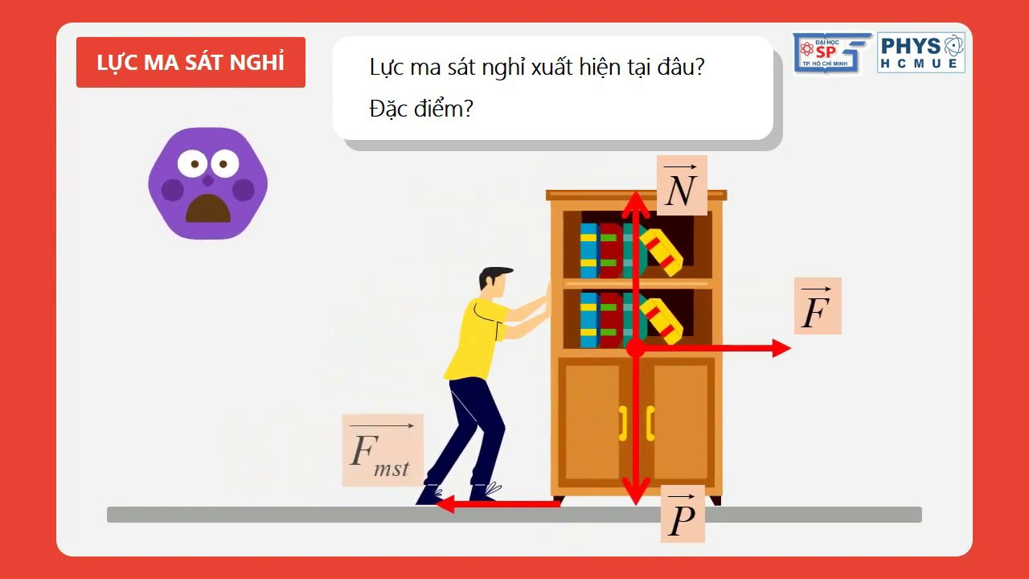

Slide 11

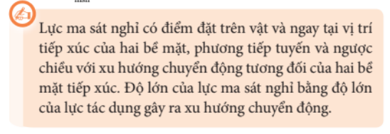

Slide 12
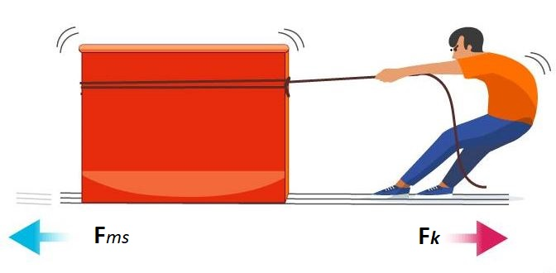
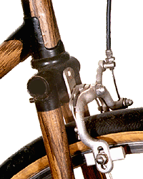

Slide 13


v
F_{mst}
A
.

Slide 14
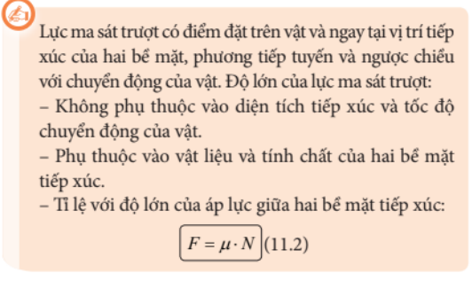
- Lực ma sát trượt: xuất hiện khi vật chuyển động trượt trên một bề mặt tại chỗ tiếp xúc.

Slide 15
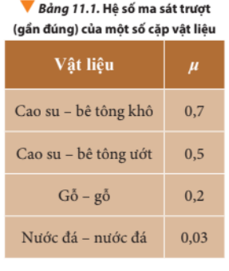

Slide 16
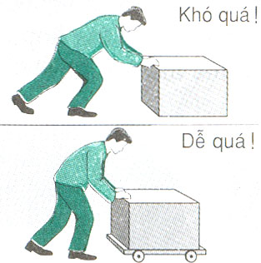
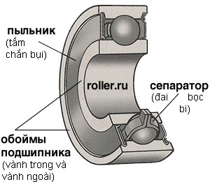
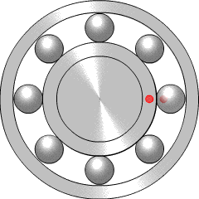
- Lực ma sát lăn :xuất hiện khi vật lăn trên mặt một vật khác.
V
F_{msl}
- Có đặc điểm như lực ma sát trượt nhưng nhỏ hơn lực ma sát trượt rất nhiều.

Slide 17



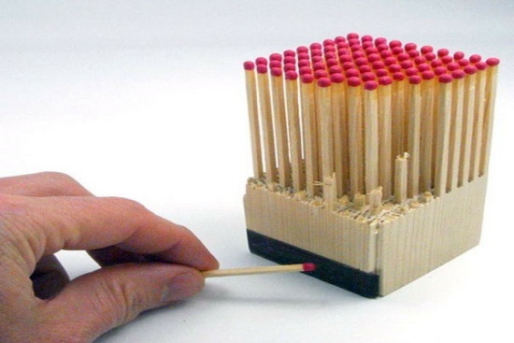

Có lợi Trong việc lái xe, có thể dừng xe theo ý muốn nhờ vào ma sát của phanh xe. | Ma sát trượt còn được ứng dụng trong việc mài nhẵn các bề mặt cứng như kim lọai hoặc gỗ

Slide 18
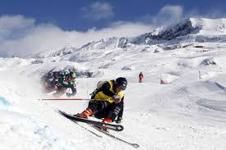

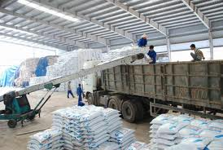

Slide 19
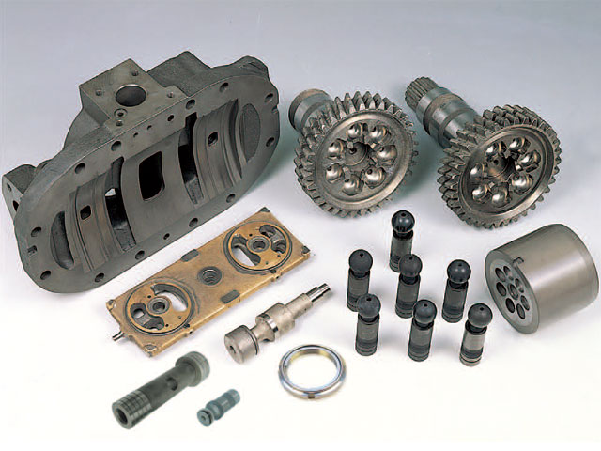
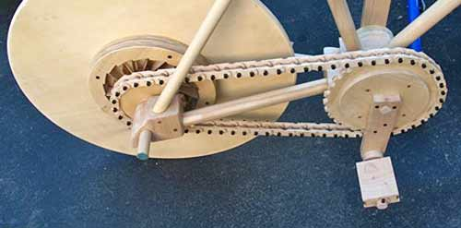
Có hại
Ma sát trượt có hại khi cản trở chuyển động, làm mòn các chi tiết máy. Biện pháp: tra dầu mỡ công nghiệp

Slide 20
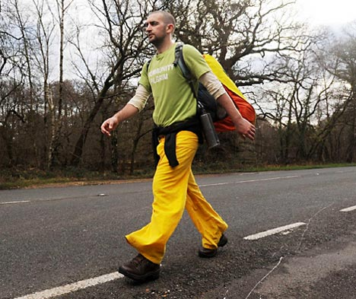
Lực ma sát nghỉ đóng vai trò lực phát động.
v
F_{msn}
F’_{msn}

Slide 21
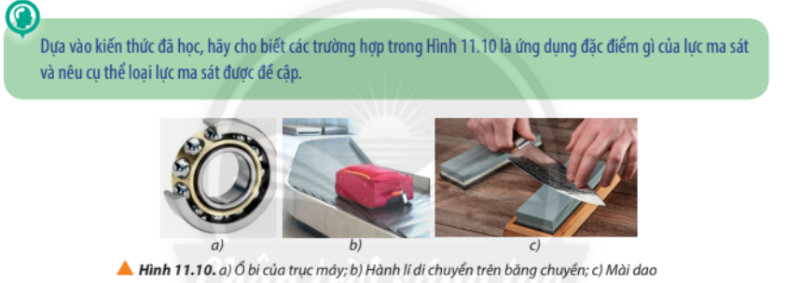

Slide 22




Slide 23
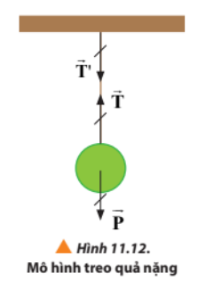
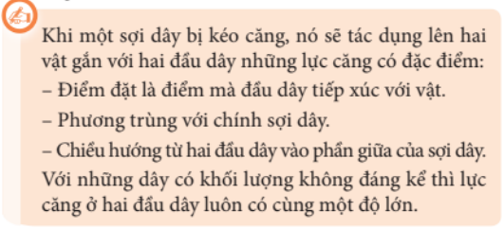

Slide 24
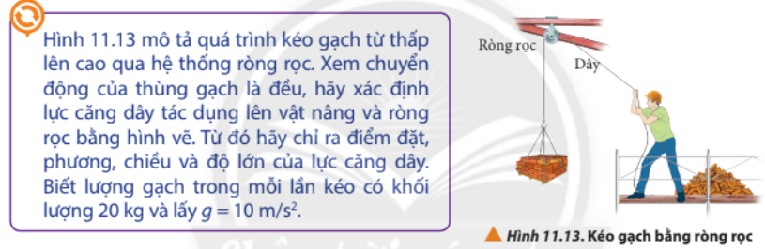

Slide 25

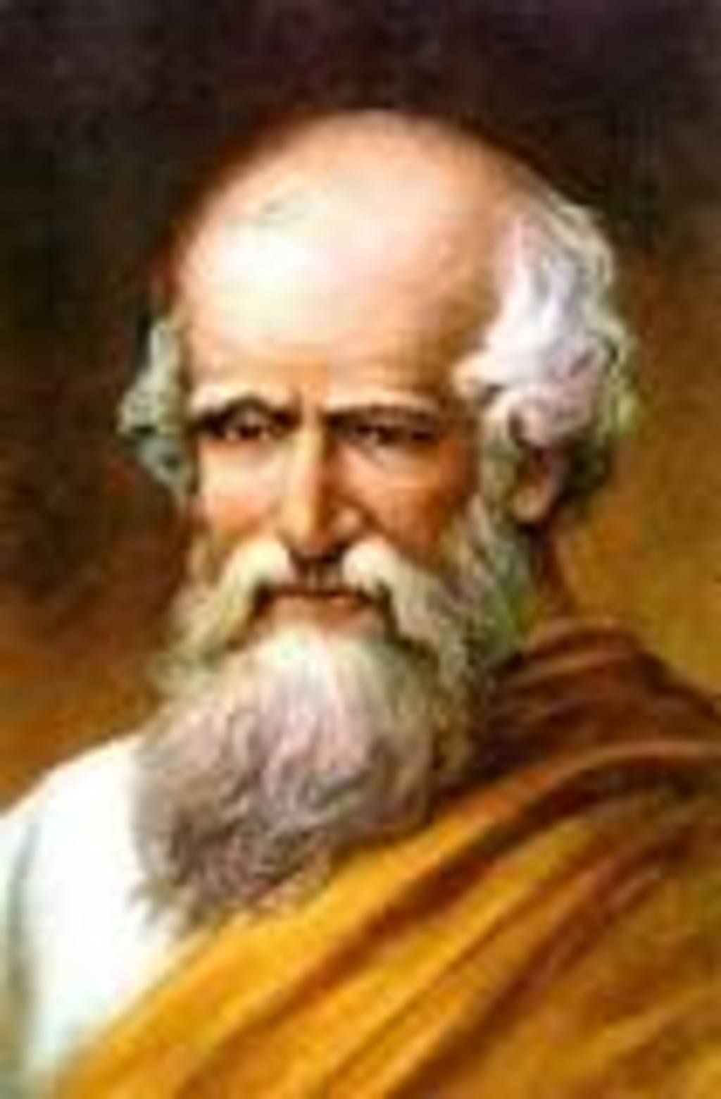



Slide 26
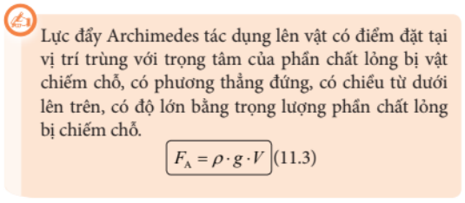

Slide 27
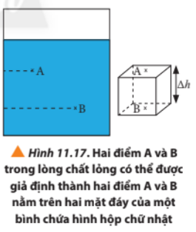



Slide 28
